Slide 1
EUROPA.-LA VUELTA AL MUNDO EN 885 JARDINES.-ESCOCIA.-F.-
Selección de textos y fotografías por
JOSE ELIAS BONELLS
-

Slide 2
Duthie Park
Duthie Park, situado en Aberdeen , Escocia , a las orillas del río Dee , un total de (180.000 m²) de terreno dotado para el consejo en 1881 por Lady Elizabeth Duthie de Ruthrieston, en memoria de su tío y de su hermano.
Ella compró la tierra por £ 30.000 de la finca de Arthurseat.

Slide 3
El parque es famoso por los espectaculares jardines de invierno, David Welch, con invernaderos tropicales y áridos que contienen las colecciones más grandes la segunda de bromelias y cactus gigantes, respectivamente, en Gran Bretaña (sólo superado por el Eden Project en Cornwall , Inglaterra ).
Originalmente inaugurado en 1899, los invernaderos tuvieron que ser demolidos y reconstruidos después de haber sufrido daños de la tormenta en 1969.

Slide 4
Hoy en día son un lugar tranquilo rodeado de plantas como helechos, musgo español, anturios y árboles de plátano.
Dentro de los jardines hay barandillas recuperadas desde el lado sur del puente importante en el medio de la calle Unión de la ciudad.
Estos gatos característica inusual de metal, derivados del escudo de la ciudad se salvaron cuando el lado del puente se ha desarrollado para las unidades de venta al por menor en el mitad del siglo 20th.

Slide 5
Fuera del jardín de invierno es el jardín japonés, abierto en 1987 para conmemorar a los muertos de Hiroshima y Nagasaki .
Duthie Park fue regalado a la ciudad de Aberdeen por Lady Elizabeth Duthie de Ruthrieston en 1881.
La señora Duthie quería crear un parque público en memoria de su tío Walter y su hermano Alexander Duthie.
Una calle llamada Sycamore Place fue demolida para dejar espacio para la construcción y la jardinería del Parque Duthie.

Slide 6
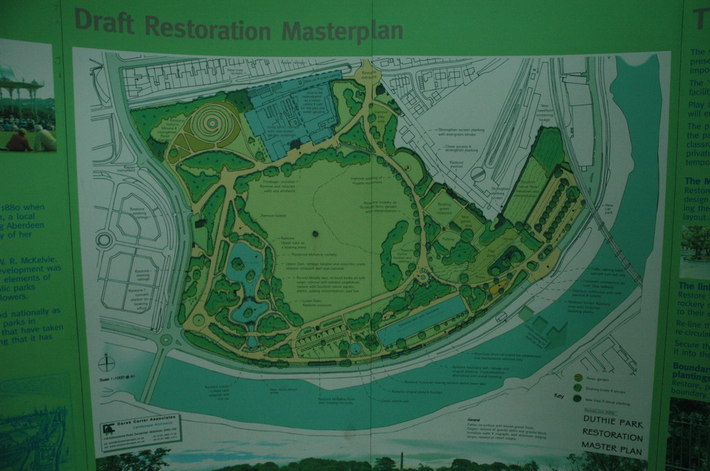

Slide 7
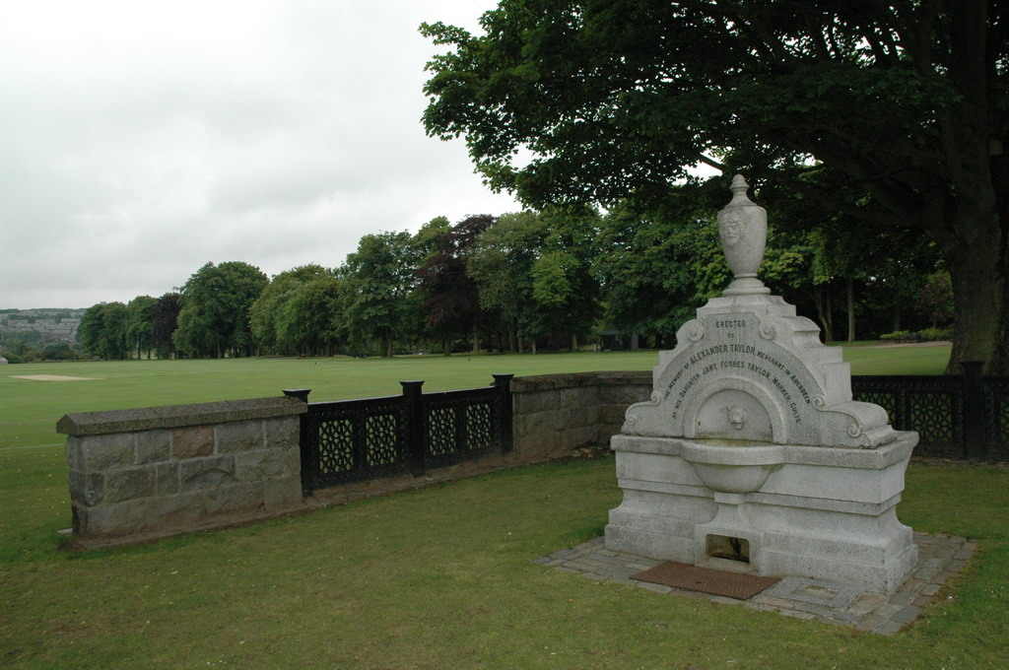

Slide 8
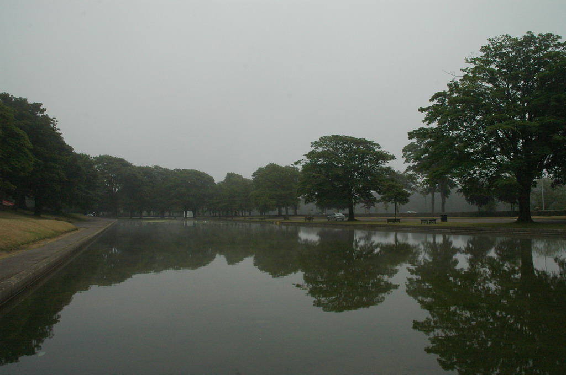

Slide 9
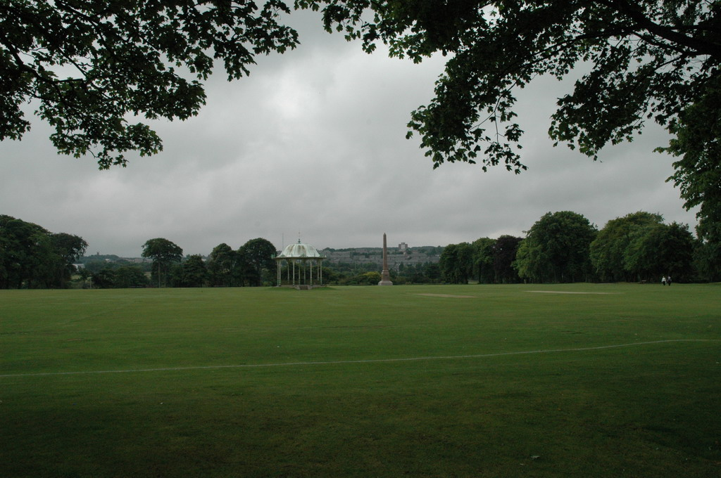

Slide 10
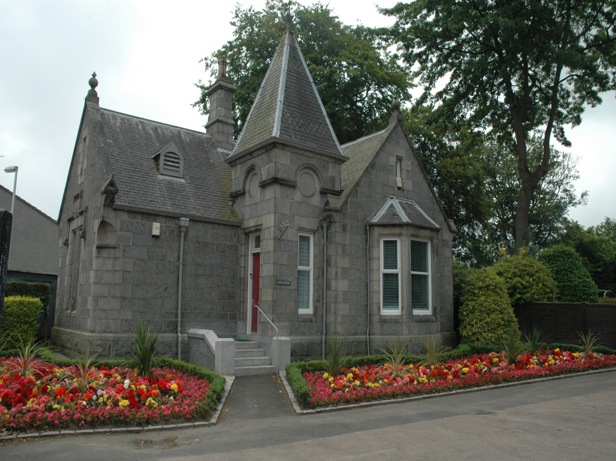

Slide 11
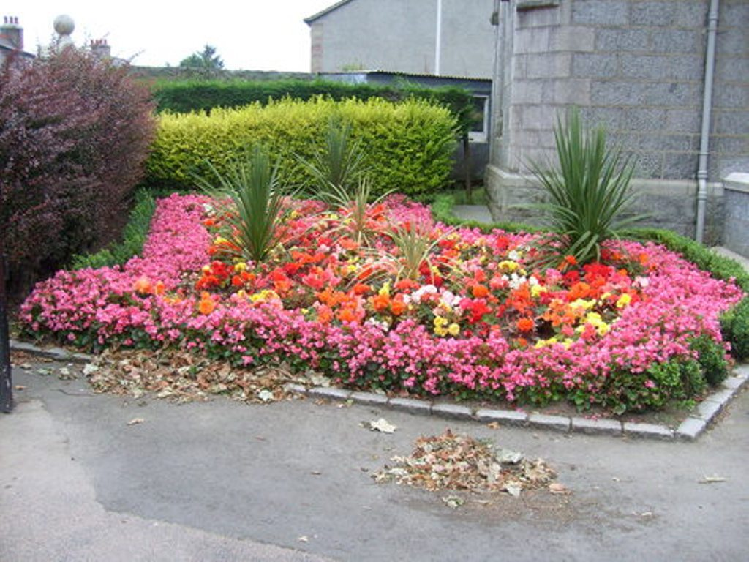

Slide 12
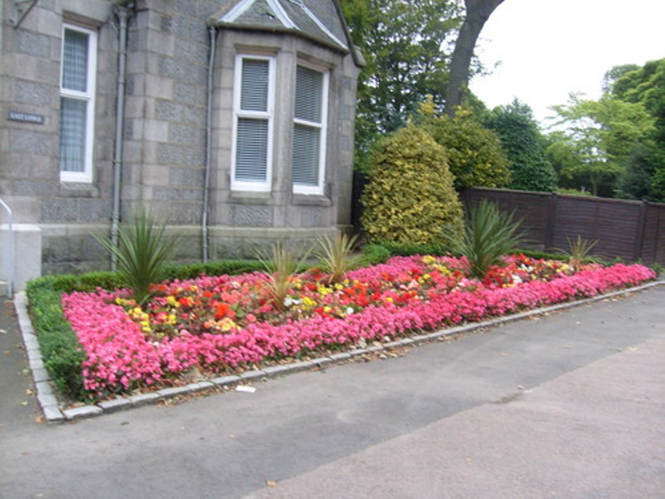

Slide 13
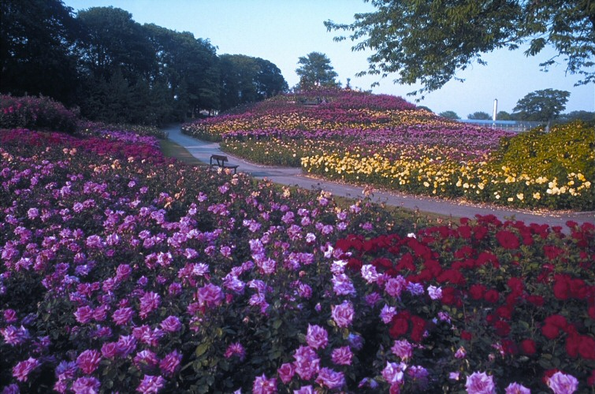

Slide 14
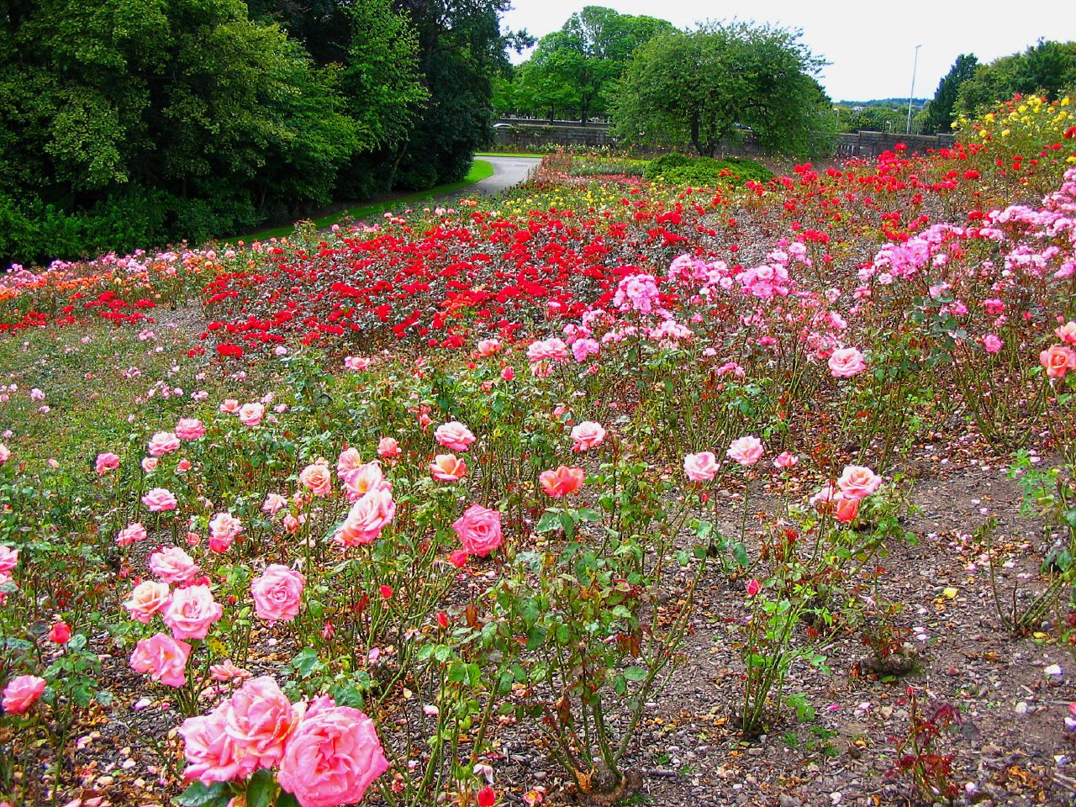

Slide 15
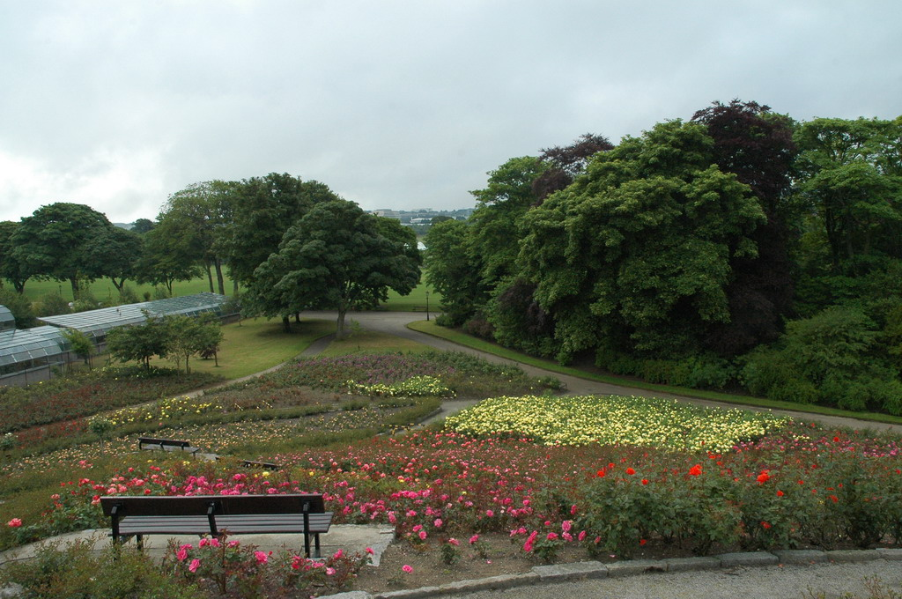

Slide 16
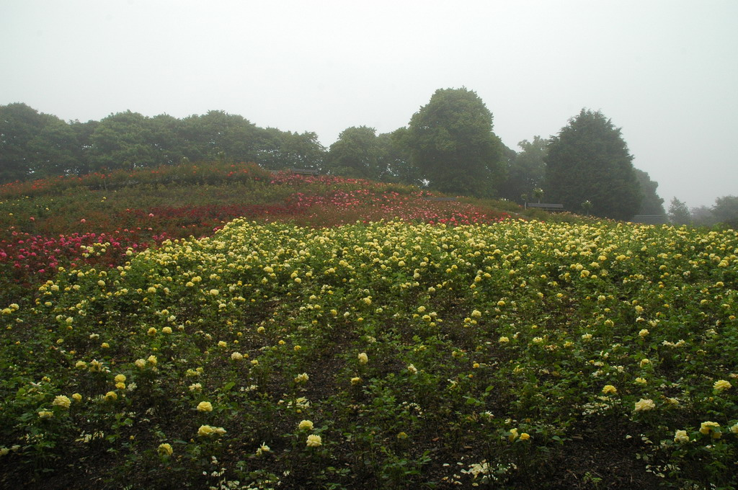

Slide 17
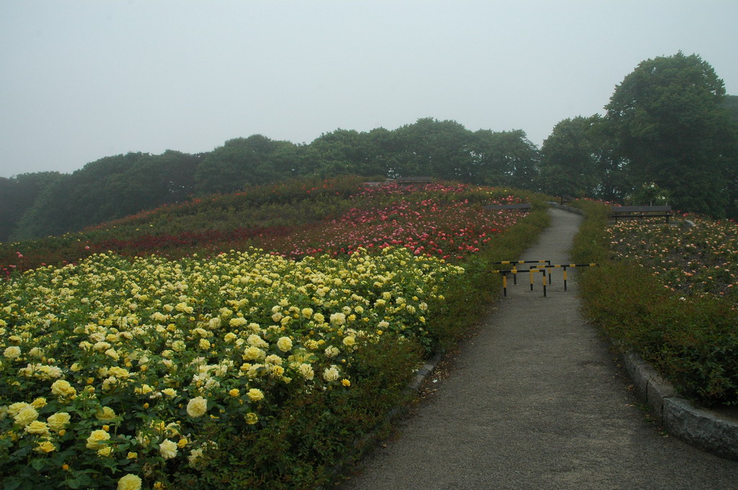

Slide 18
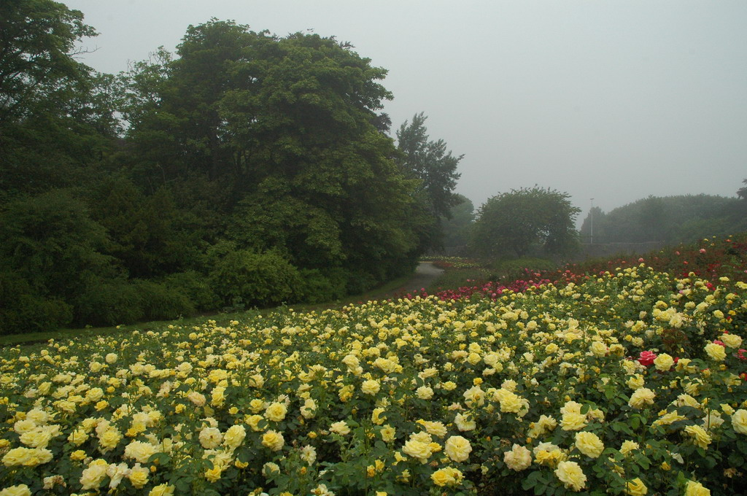

Slide 19
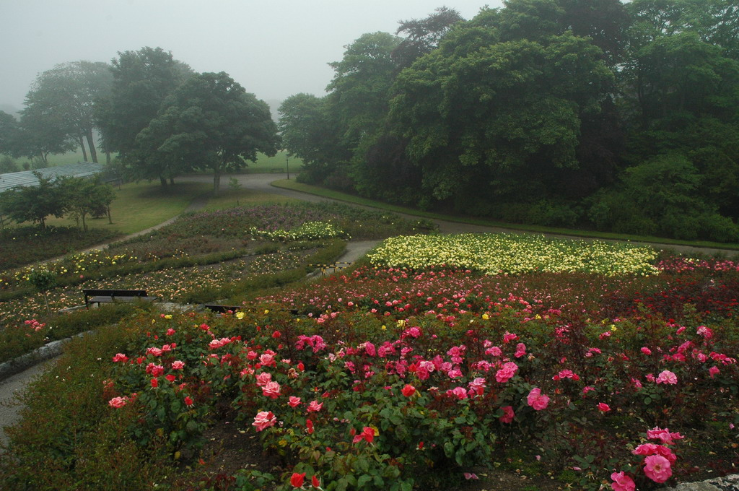

Slide 20
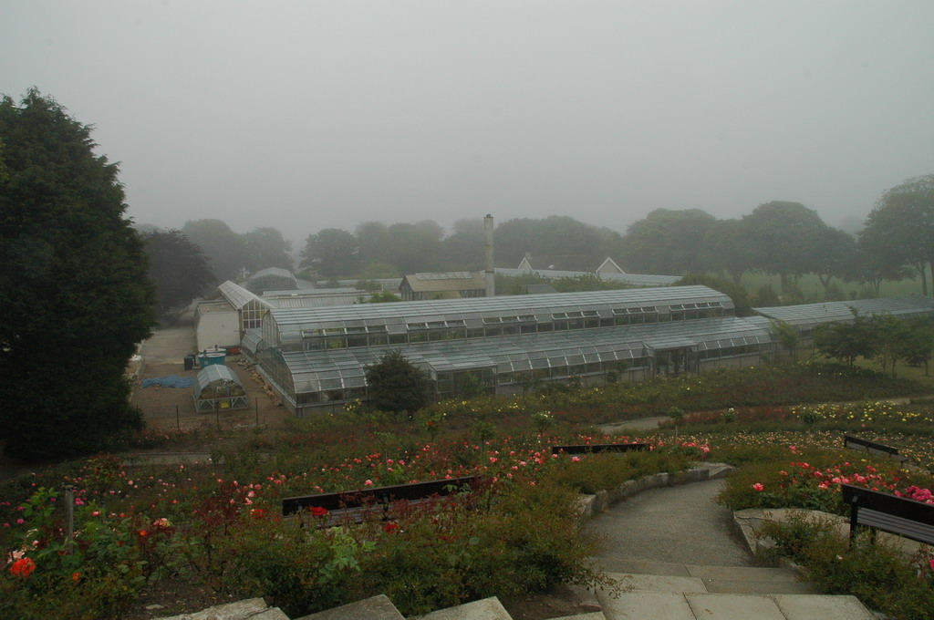

Slide 21
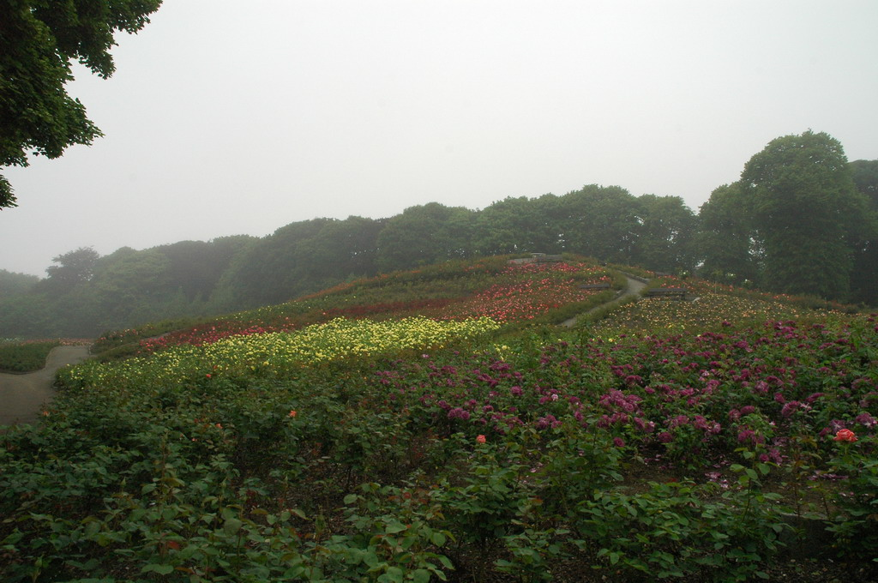

Slide 22
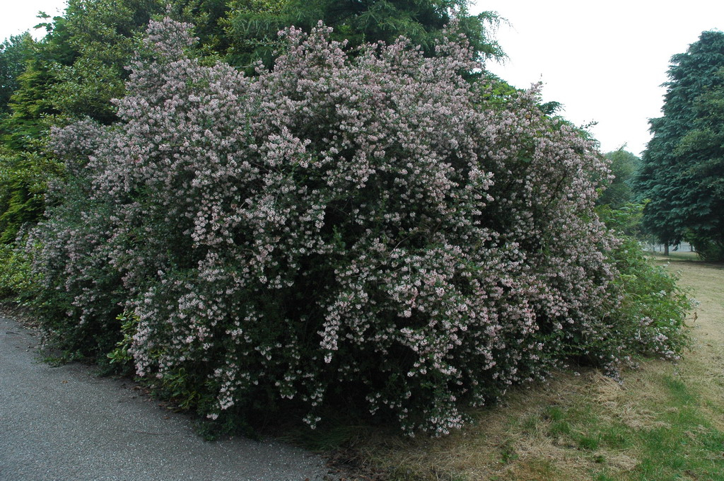
Notes:
Ceanothus

Slide 23
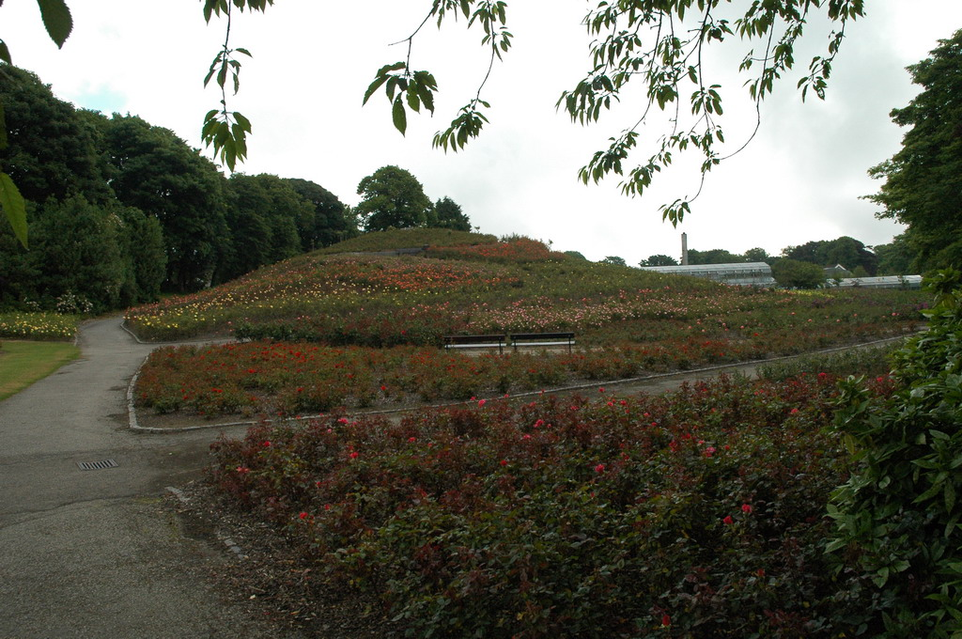

Slide 24
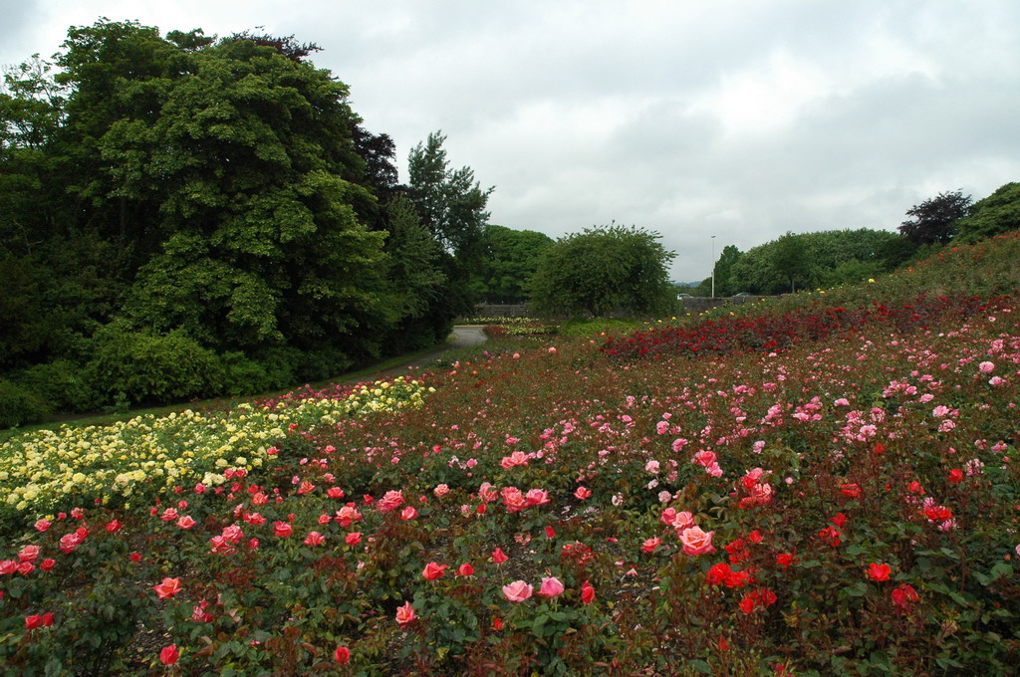

Slide 25
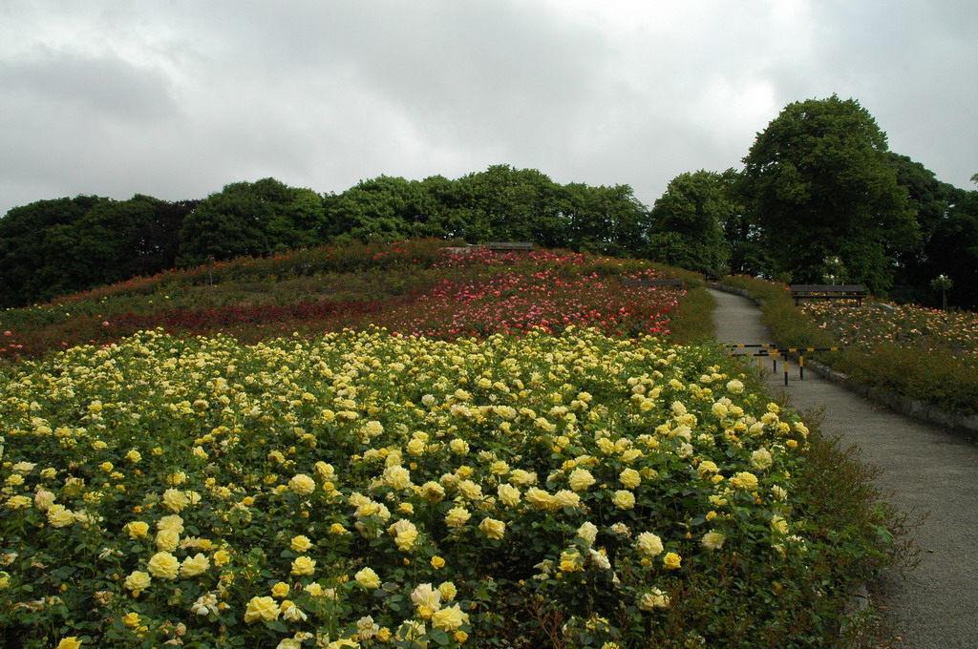

Slide 26
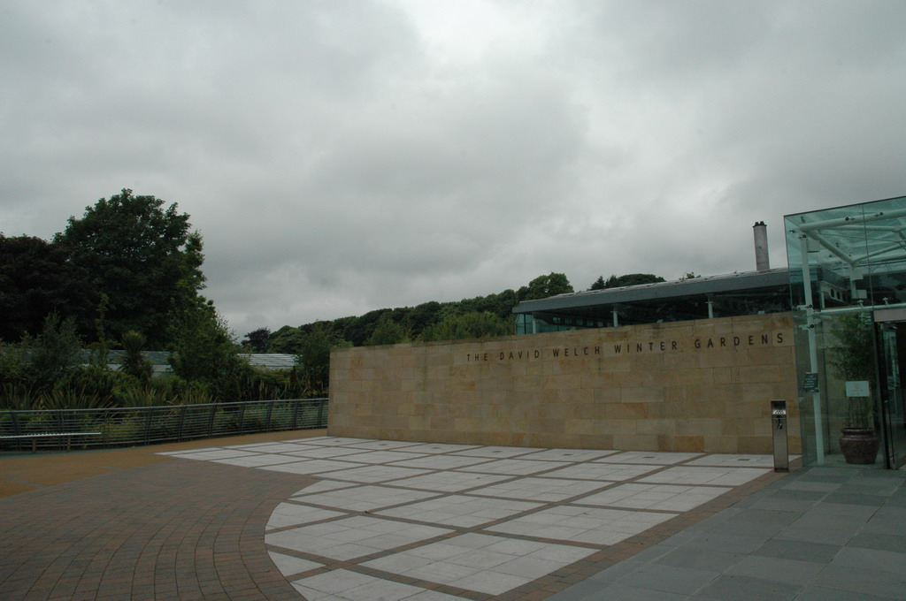

Slide 27
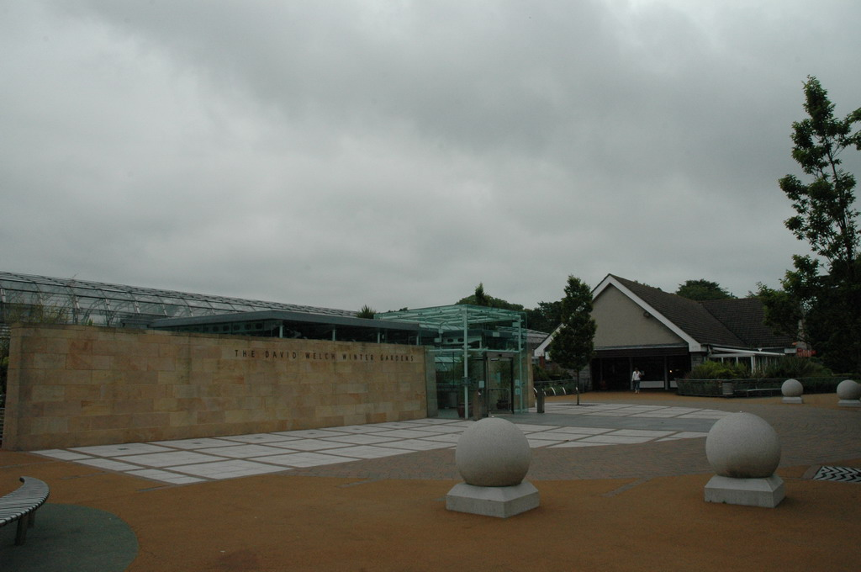

Slide 28
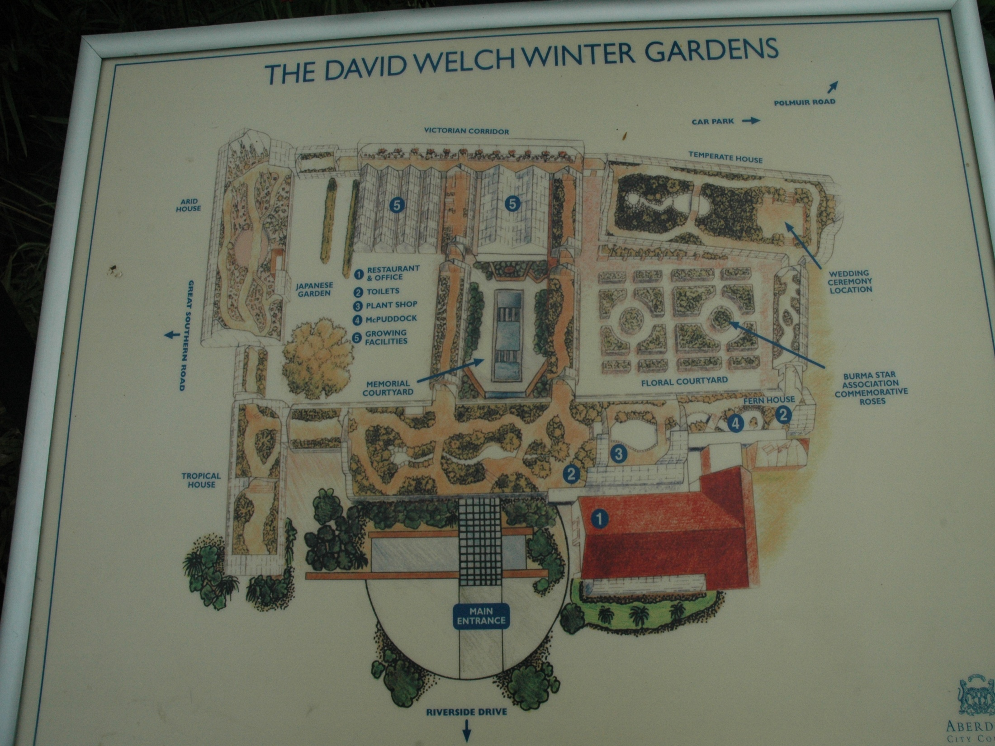

Slide 29
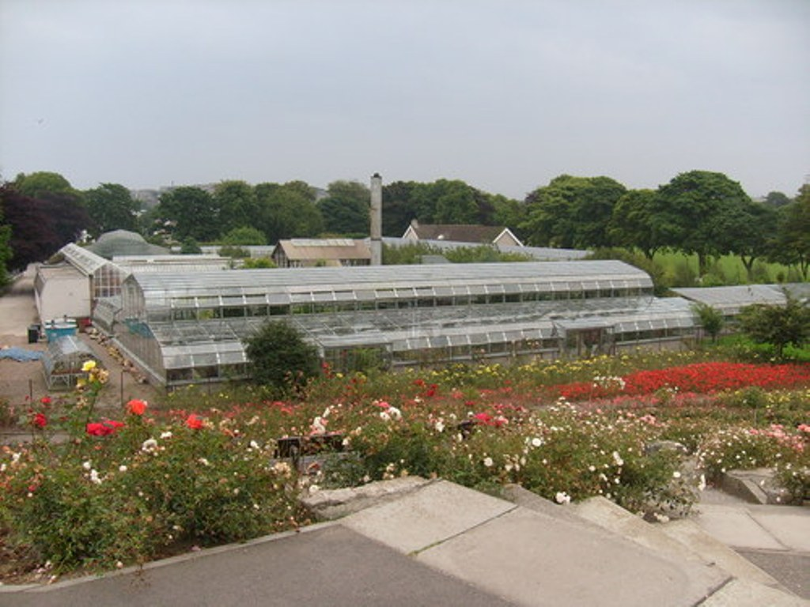

Slide 30
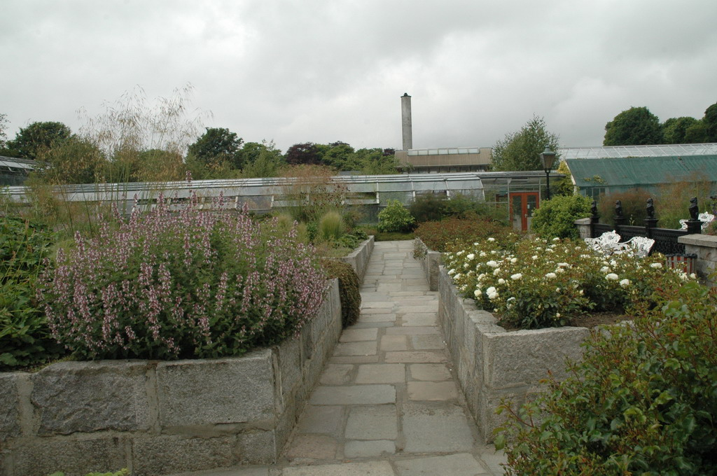

Slide 31
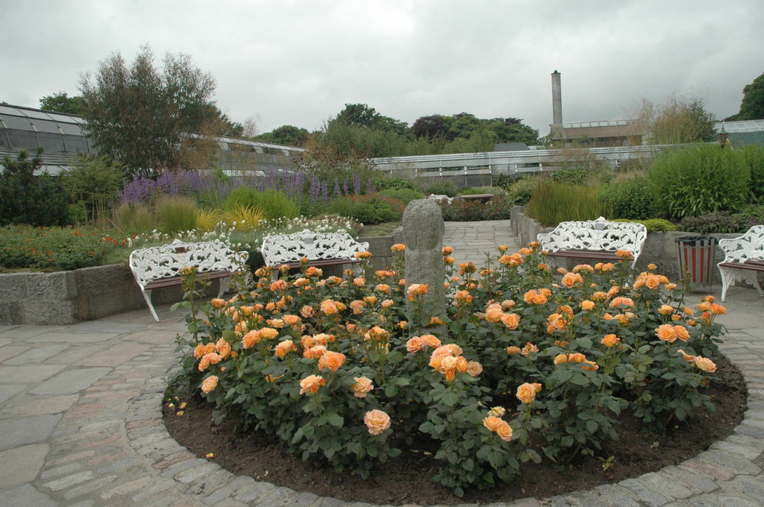

Slide 32
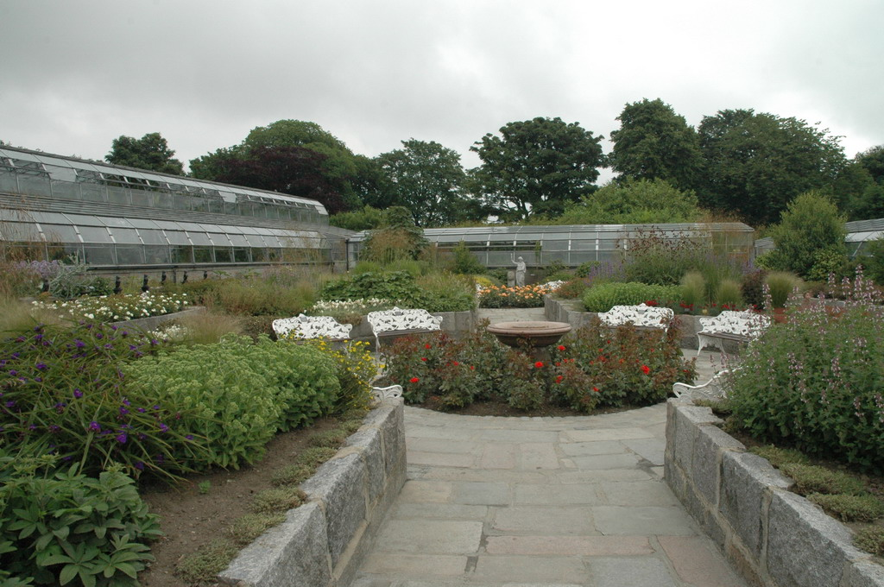

Slide 33
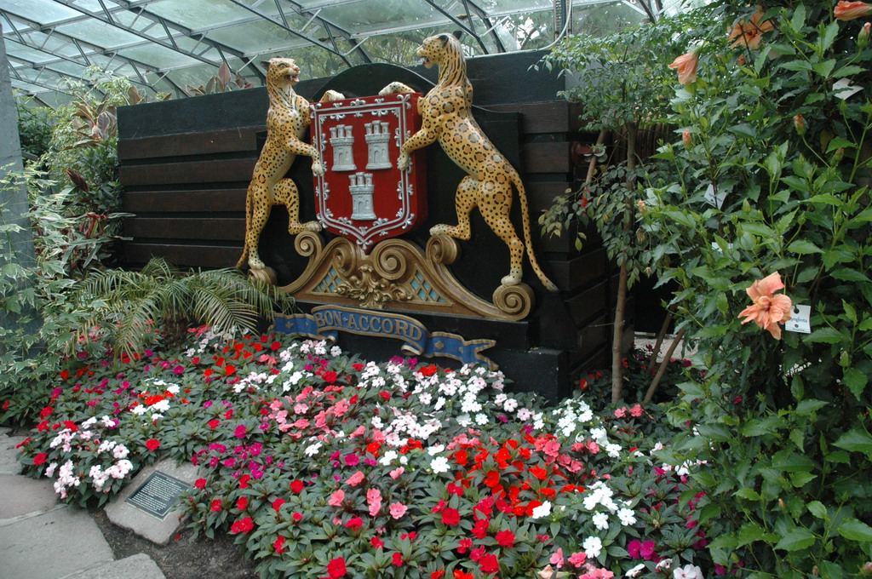

Slide 34
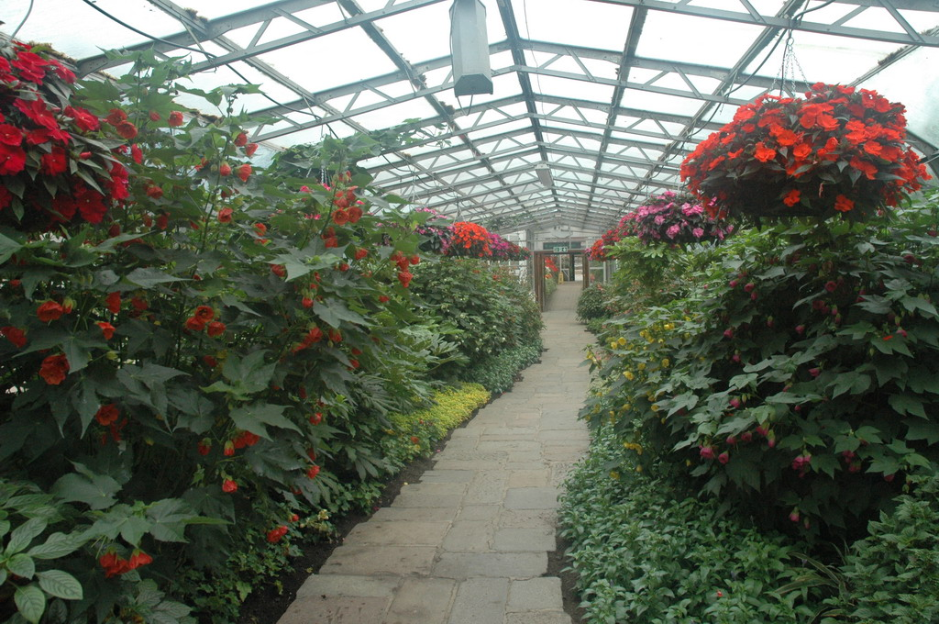

Slide 35
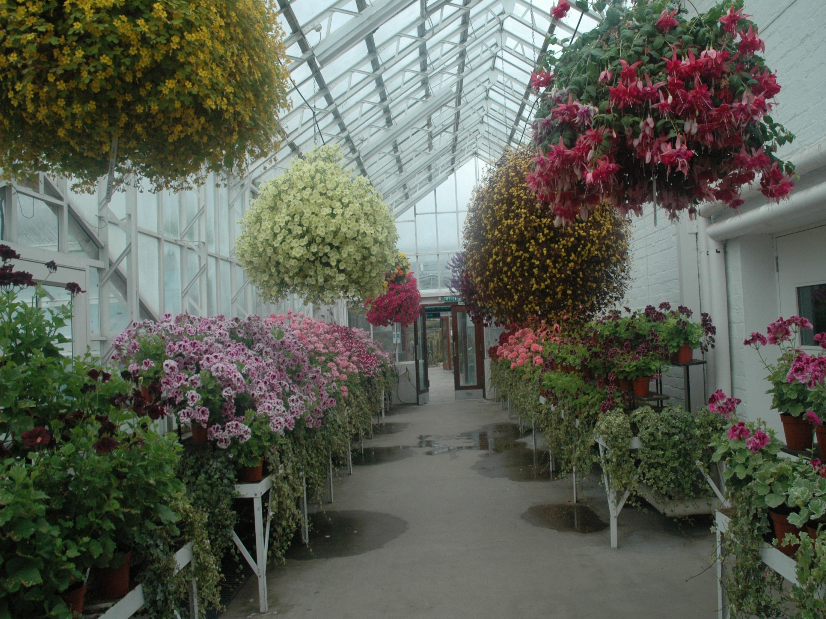

Slide 36
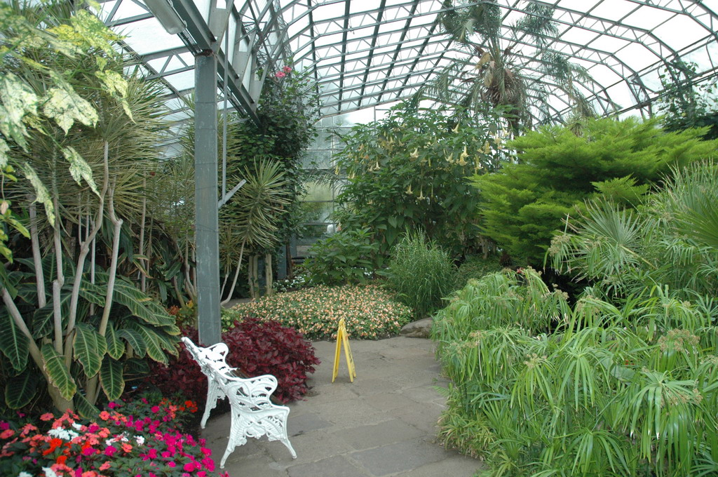

Slide 37
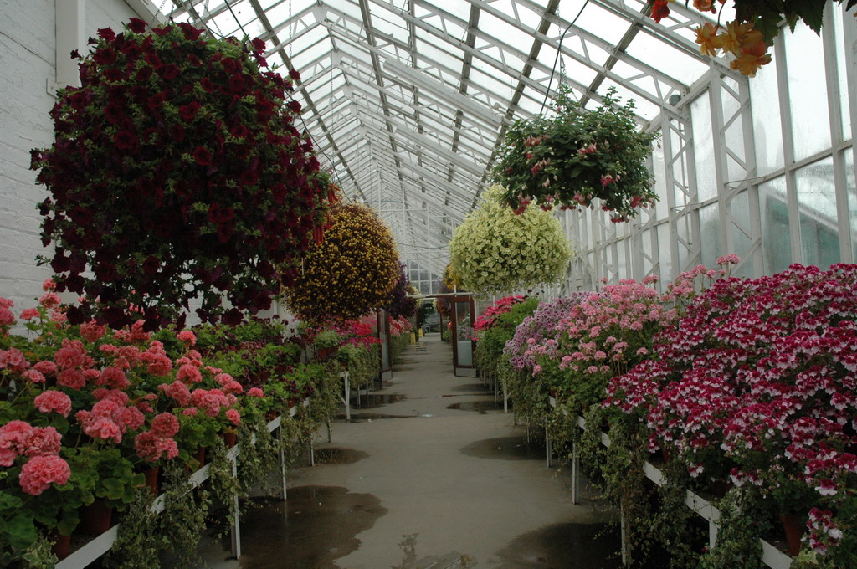

Slide 38
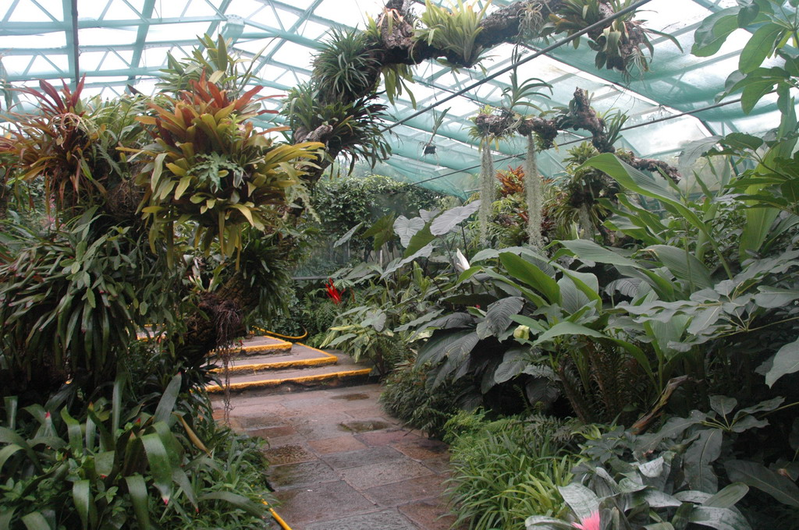

Slide 40
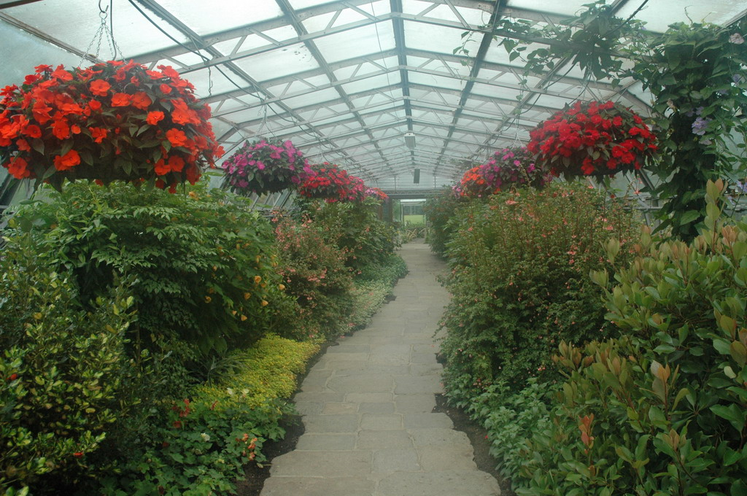

Slide 41
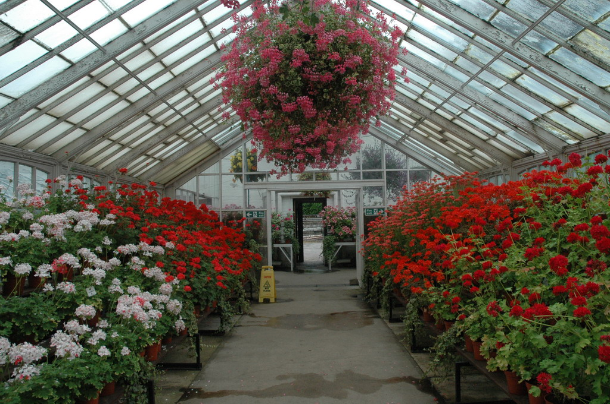

Slide 42
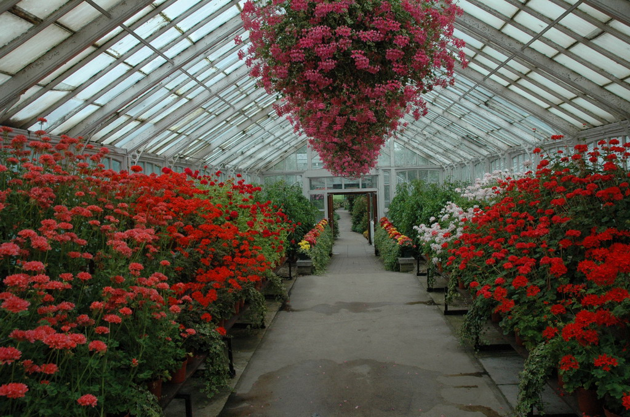

Slide 43
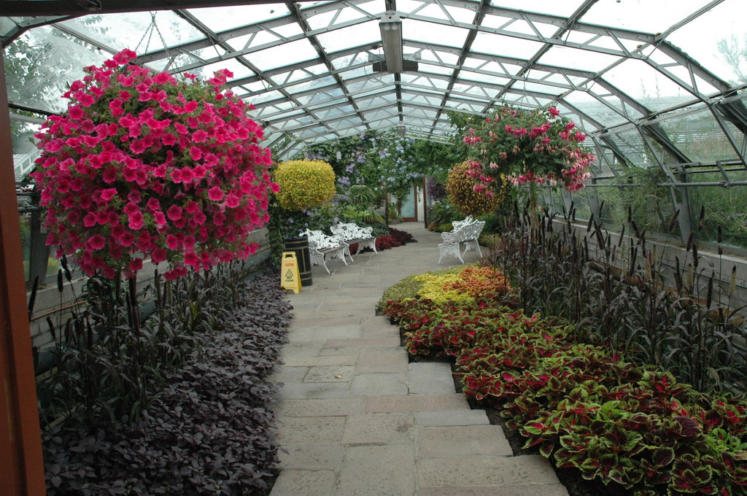

Slide 44
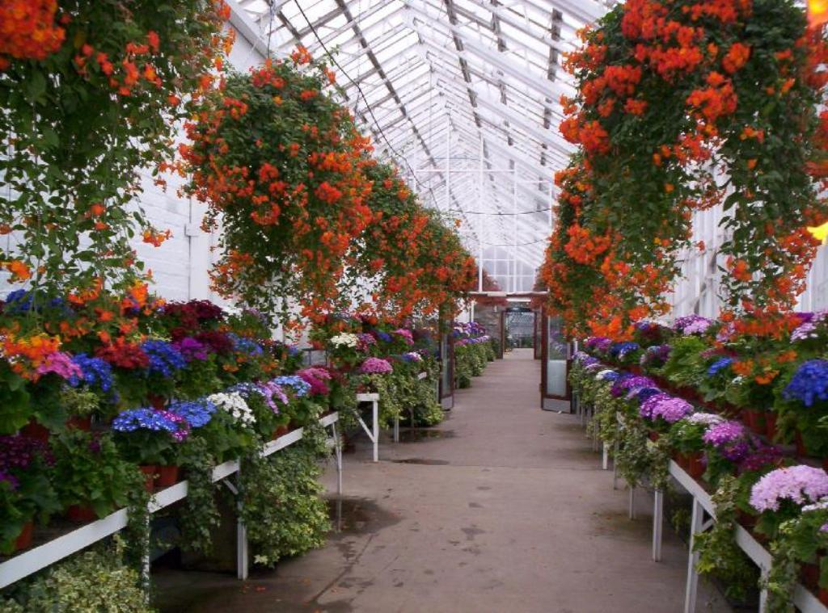

Slide 45
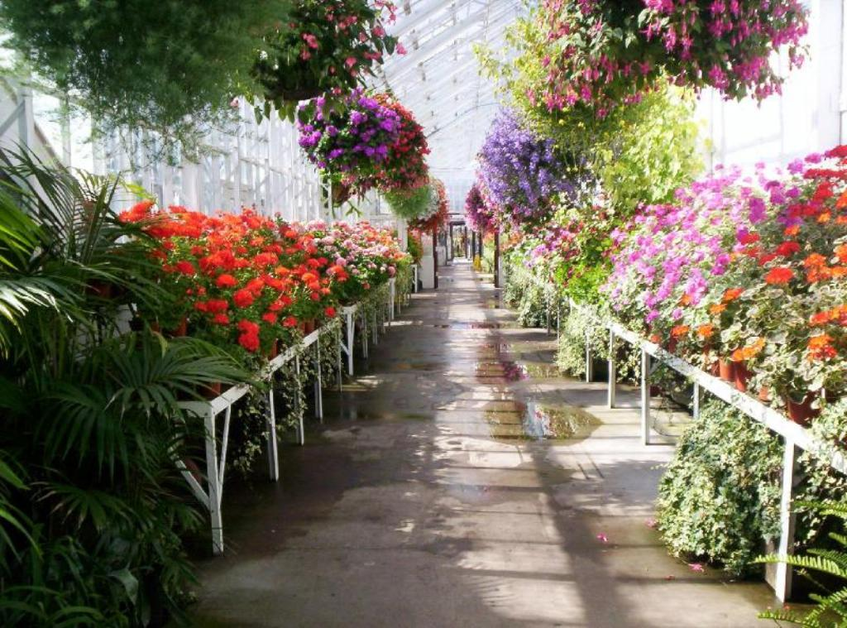

Slide 46
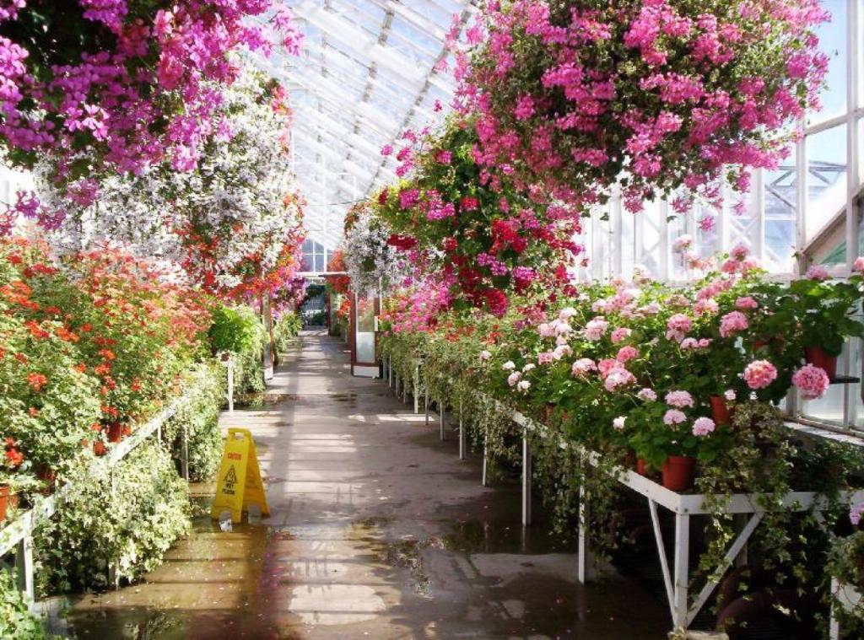

Slide 47
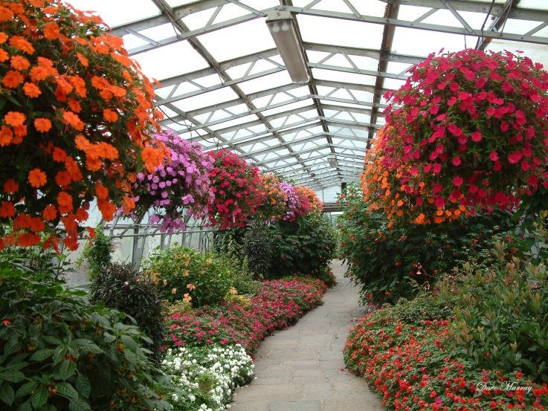

Slide 48
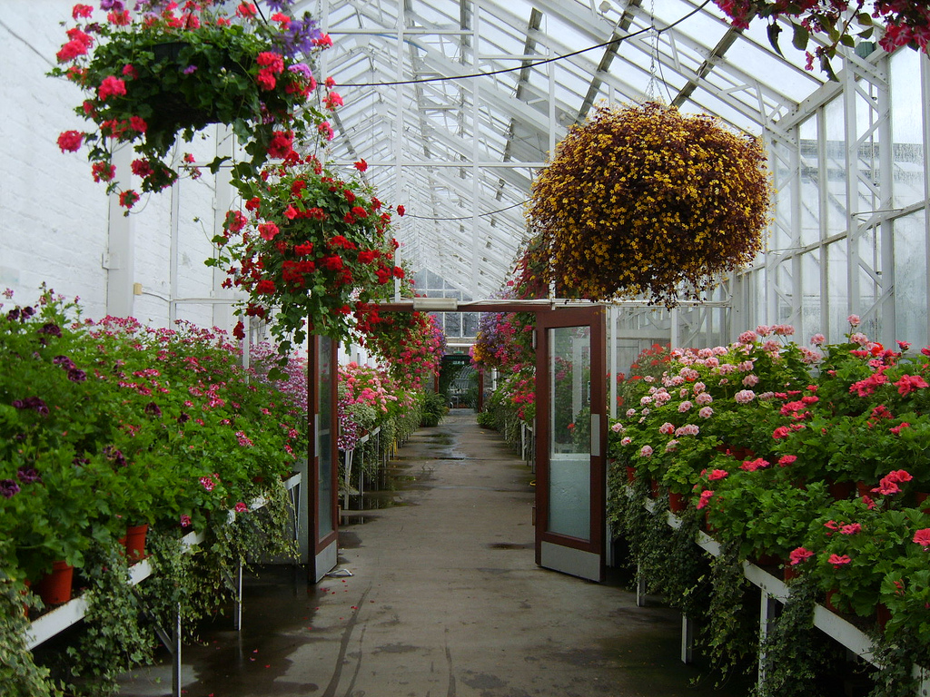

Slide 49
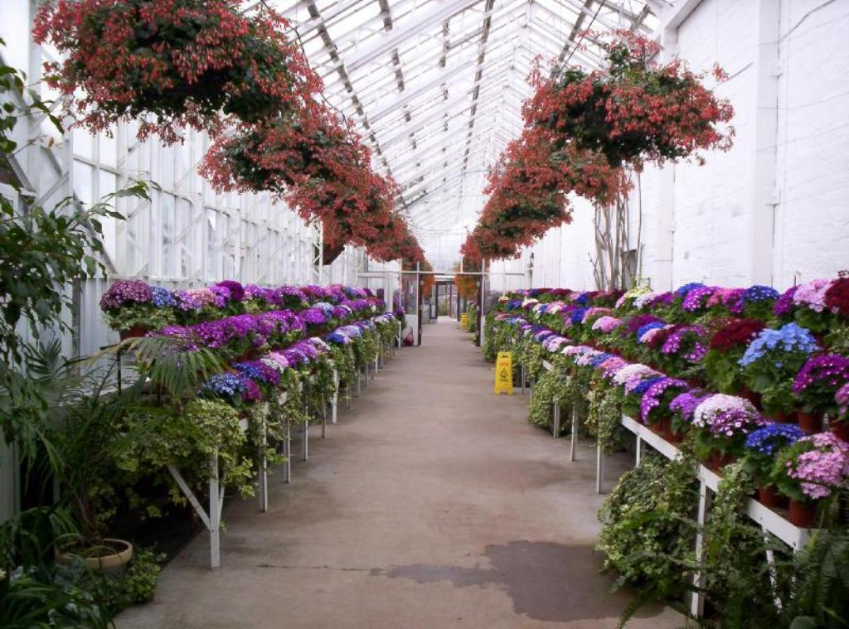

Slide 50
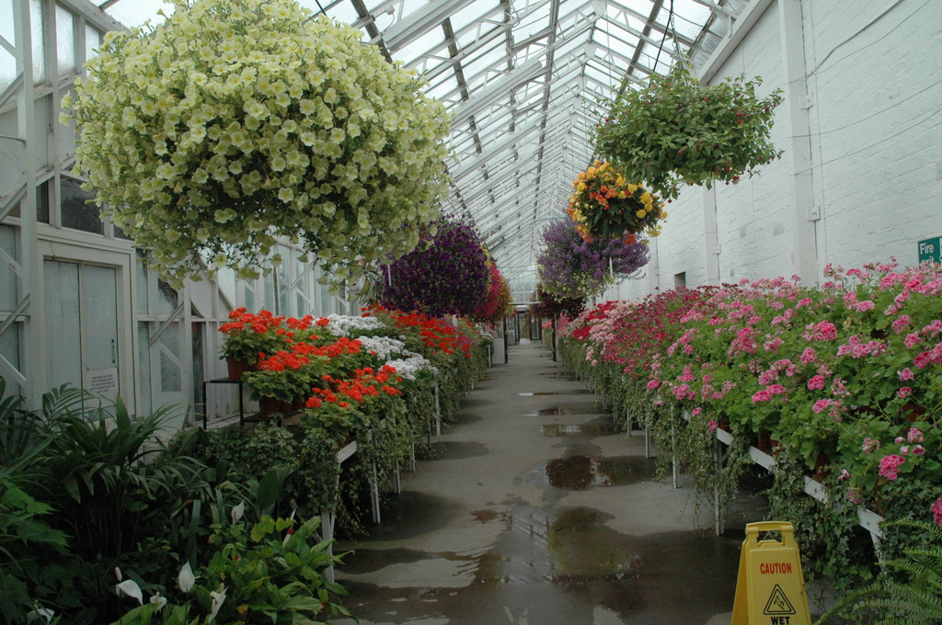

Slide 51
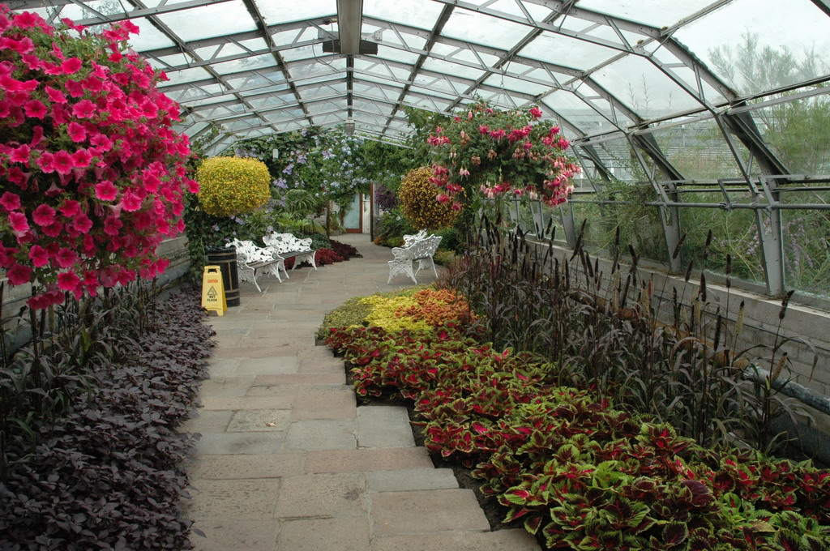

Slide 52


Slide 53
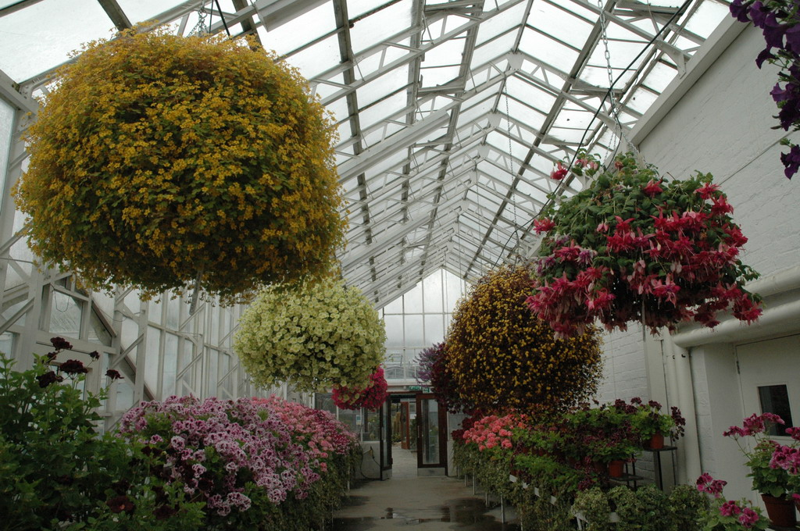

Slide 54
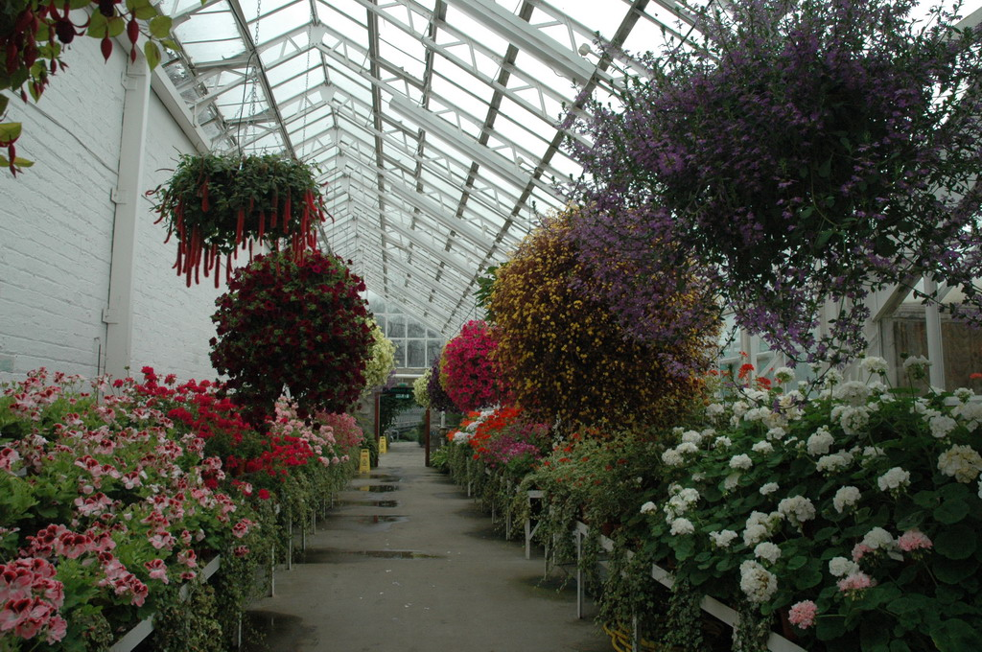

Slide 55
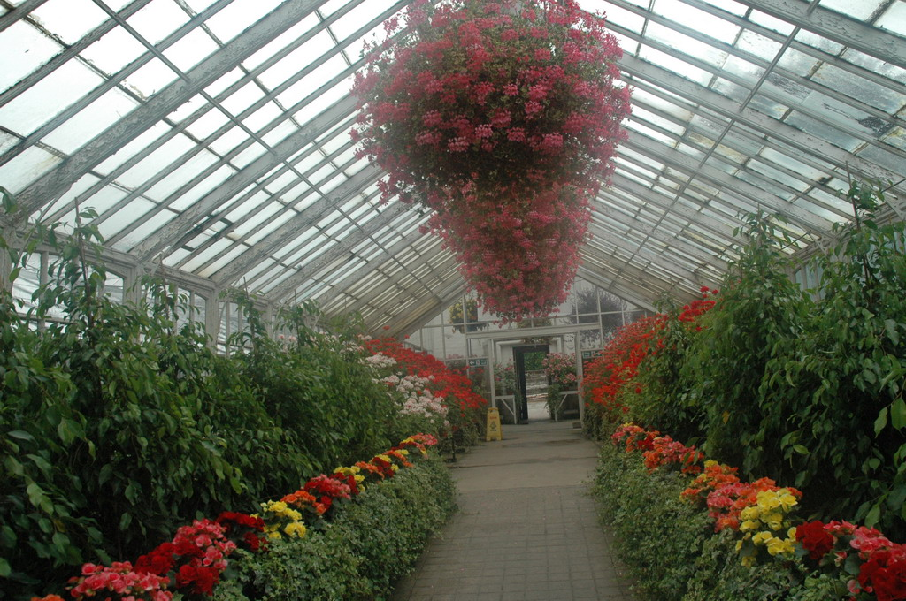

Slide 56
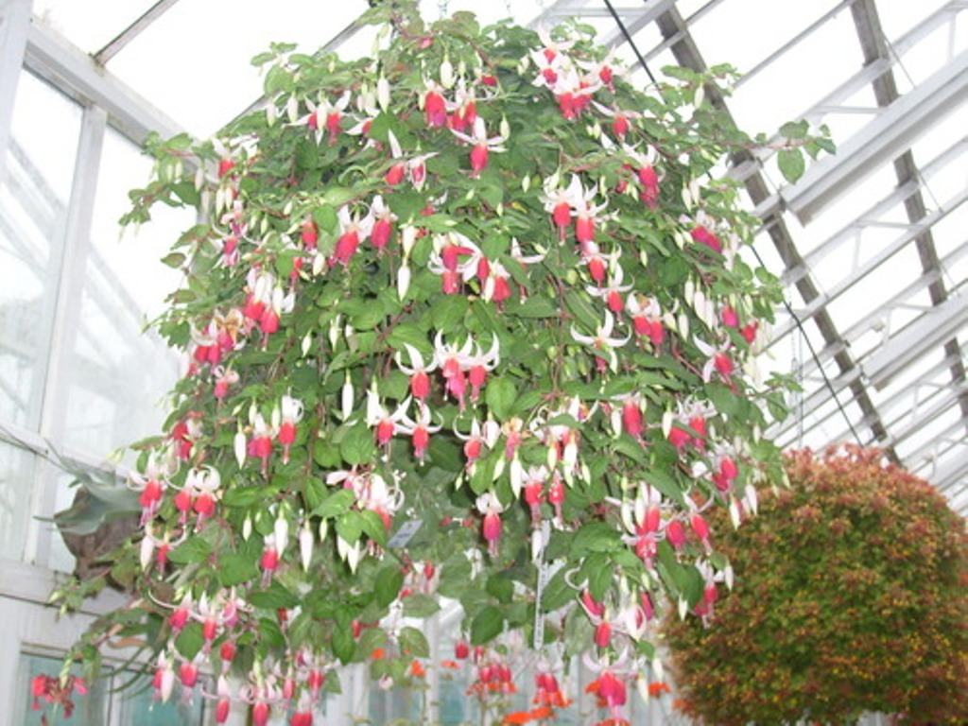

Slide 57
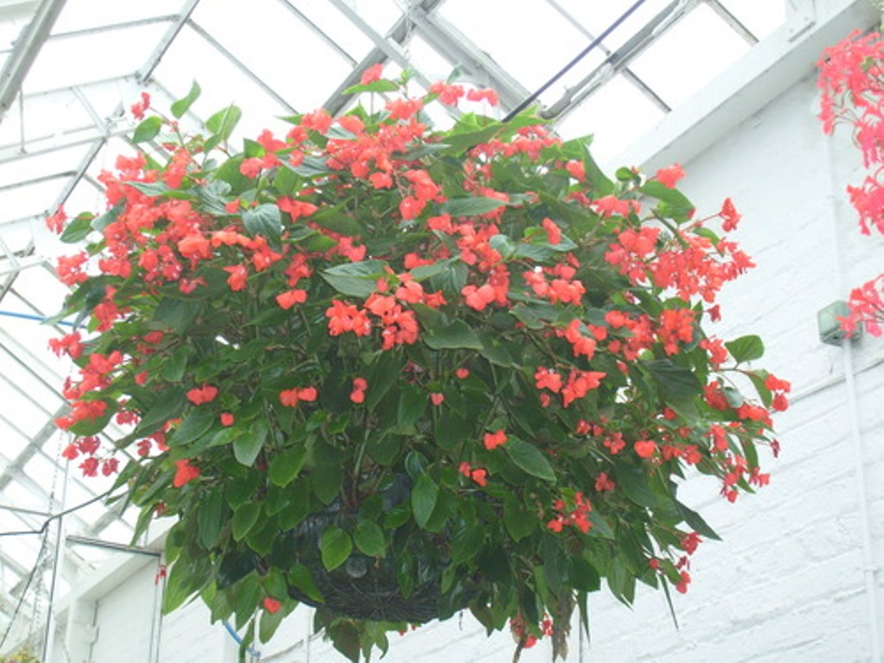

Slide 58


Slide 59


Slide 60


Slide 61


Slide 62


Slide 63


Slide 64


Slide 65


Slide 66


Slide 67


Slide 68


Slide 69


Slide 70


Slide 71


Slide 72


Slide 73


Slide 74


Slide 75


Slide 76


Slide 77


Slide 78


Slide 79


Slide 80


Slide 81


Slide 82


Slide 83


Slide 84


Slide 85


Slide 86


Slide 87


Slide 88


Slide 89


Slide 90


Slide 91


Slide 92


Slide 93


Slide 94


Slide 95


Slide 96


Slide 97


Slide 98


Slide 99


Slide 100


Slide 101


Slide 102


Slide 103


Slide 104


Slide 105


Slide 106


Slide 107


